Slide 1
Air 参数实验报告
数据: 空气质量数据，变量固定为 PM2.5 与 O3。
本轮比较三级数据源: 全部、每个省、每个市。
延迟天数按层级固定: 全部 3 天、省级 5 天、市级 10 天。
lag_steps 扫描 12、24、26、48。

Slide 2
实验设置与搜索空间
• 数据: 空气质量数据，变量固定为 PM2.5 与 O3。
• 本轮比较三级数据源: 全部、每个省、每个市。
• 延迟天数按层级固定: 全部 3 天、省级 5 天、市级 10 天。
• lag_steps 扫描 12、24、26、48。

Slide 3
最优参数与关键结果
• 最佳运行: air_all_delay3_lag48
• scope = all, lag_steps = 48, delay_days = 3
• station_count = 127, feature_dim = 1016
• CE = 6.32287766255305, EC = 8.94805201453259
• G_alpha_K = -563.9646645548, selected_r = 2
• 分层最佳: all: CE=6.323, lag=48； province: CE=4.353, lag=48； city: CE=2.493, lag=48

Slide 4
Top 结果摘录
run_name | scope | province | city | delay_days | lag_steps | station_count | CE | EC
air_all_delay3_lag48 | all | | | 3 | 48 | 127 | 6.322877662553051 | 8.94805201453259
air_province_上海_delay5_lag48 | province | 上海市 | | 5 | 48 | 19 | 4.3533090034339645 | 6.215039513993468
air_province_浙江_delay5_lag48 | province | 浙江省 | | 5 | 48 | 44 | 4.294528615075208 | 7.415770766392088
air_province_江苏_delay5_lag48 | province | 江苏省 | | 5 | 48 | 64 | 4.271843863496134 | 7.955771842473001
air_all_delay3_lag24 | all | | | 3 | 24 | 127 | 3.205762096022527 | 7.926990361155916
air_city_舟山_delay10_lag48 | city | | | 10 | 48 | 4 | 2.493162275173747 | 3.944131509663116

Slide 5
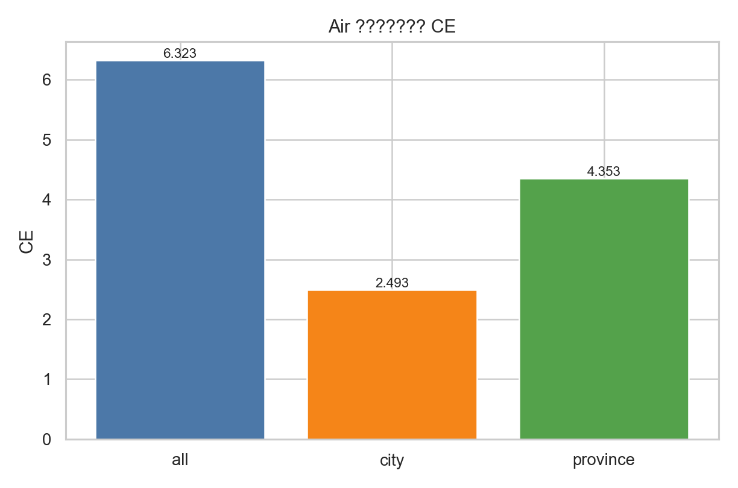
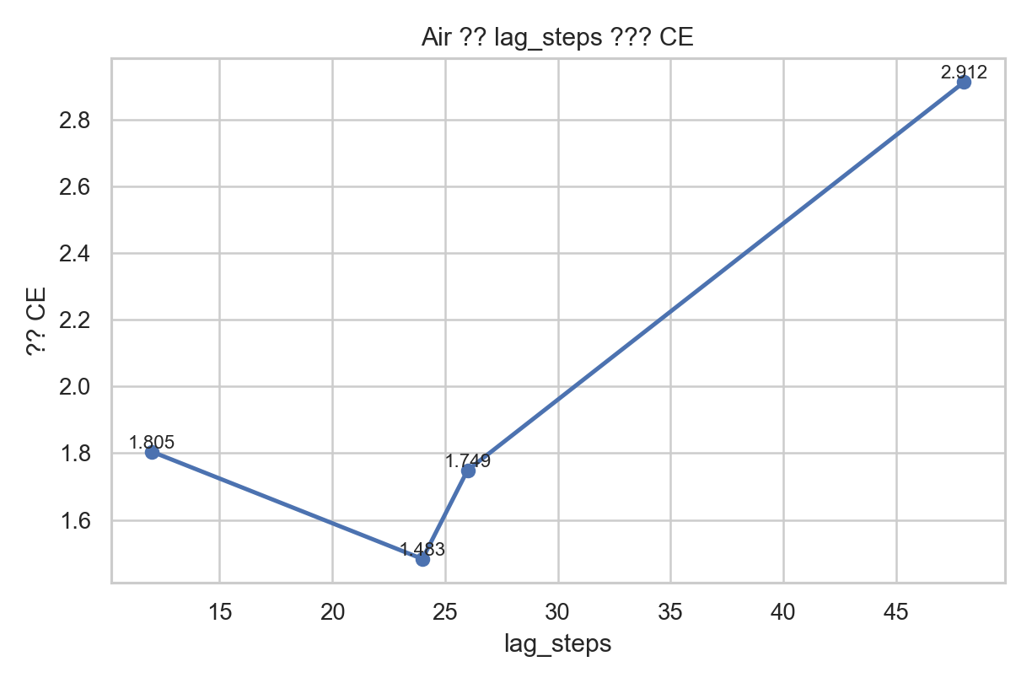
图示

Slide 6
结论
• 整体最优出现在全部站点、delay=3、lag_steps=48。
• 按平均 CE 看，lag_steps=48 在三类数据源上都占优。
• 如果后续只做展示版 notebook，建议优先展示全部站点和省级最优结果。

